Slide 1
Chọn ý em cho là đúng nhất?
Tự nhiên xã hội:
Hoạt động 1: Khởi động
Câu 1: Các bộ phận thường có của cây là:
A. Rễ, thân, lá.
B.
B. Rễ, thân, lá, hoa và quả.
C. Hoa, quả.
5
4
3
2
1
0
0

Slide 2
Chọn ý em cho là đúng nhất?
Tự nhiên xã hội:
KIỂM TRA BÀI CŨ:
Câu 2: Các cây khác nhau ở những điểm nào?
A. Hình dạng.
B. Độ lớn.
C.
C. Hình dạng và độ lớn.
5
4
3
2
1
0
0

Slide 3
Chọn ý em cho là đúng nhất?
Tự nhiên xã hội:
KIỂM TRA BÀI CŨ:
Câu 3: Cây cối có ích lợi gì?
A. Làm bóng mát.
B. Dùng trang trí.
C.
C. Cả 2 ý trên.
5
4
3
2
1
0
0

Slide 4
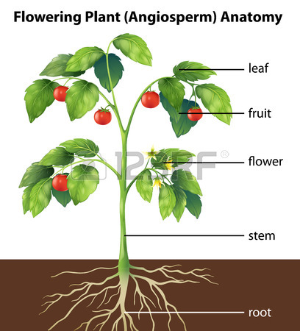
Tự nhiên xã hội: (Tiết 41)
Thân cây
CÁC BỘ PHẬN THƯỜNG CÓ CỦA CÂY
LÁ
QUẢ
HOA
THÂN
RỄ

Slide 5
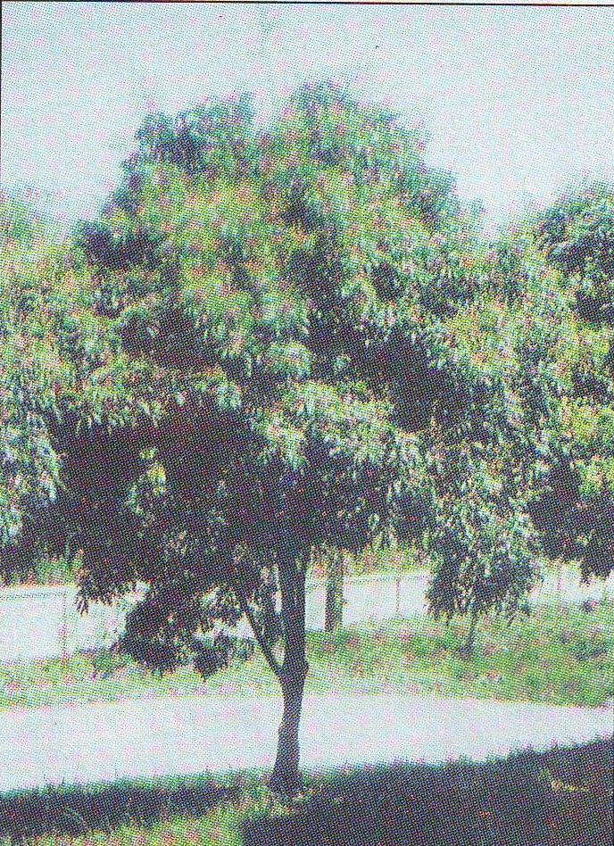
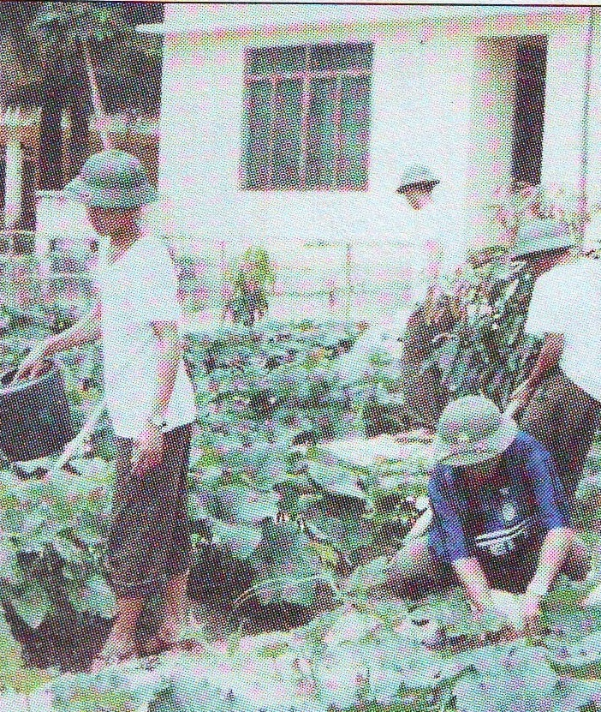
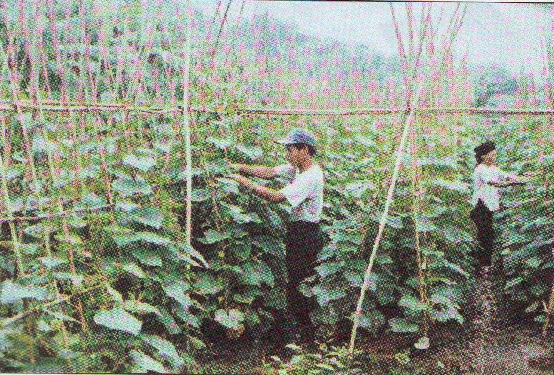
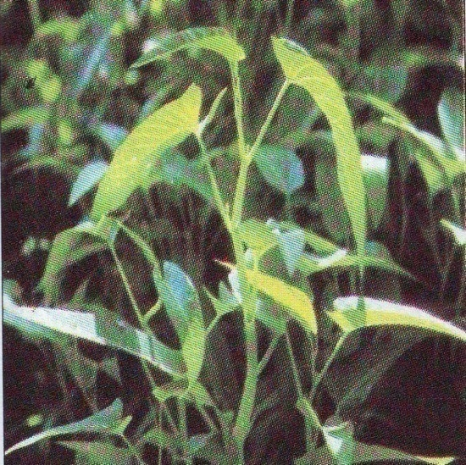
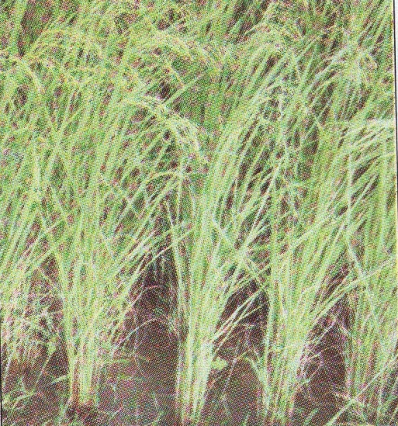
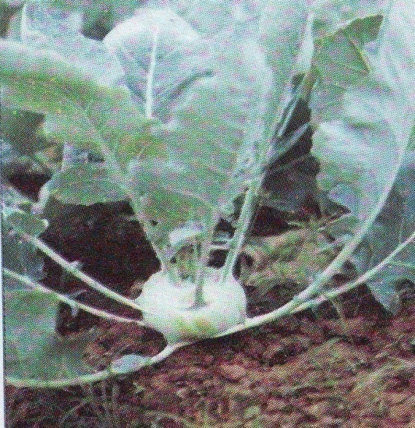
Tự nhiên xã hội: (Tiết 41)
Thân cây
Hoạt động 2: Phân loại thân cây theo cách mọc:
1
2
3
4
5
6
7

Slide 6
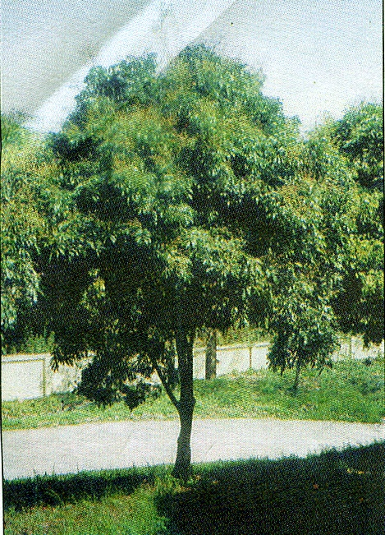
Tự nhiên xã hội: (Tiết 41)
Thân cây
Hoạt động 2: Phân loại thân cây theo cách mọc
1. Cây nhãn

Slide 7
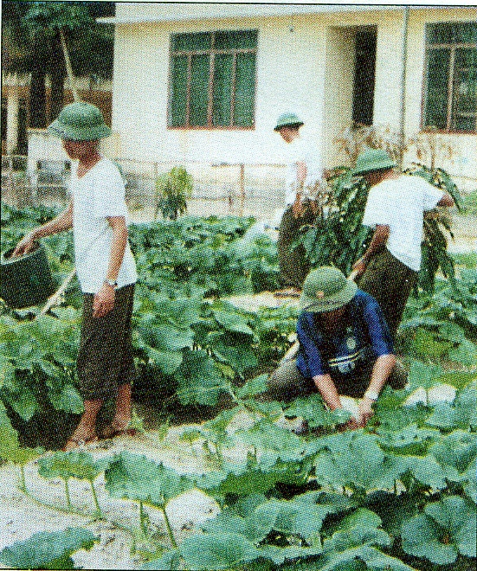
Tự nhiên xã hội: (Tiết 41)
Thân cây
Hoạt động 2: Phân loại thân cây theo cách mọc
2. Cây bí đỏ

Slide 8
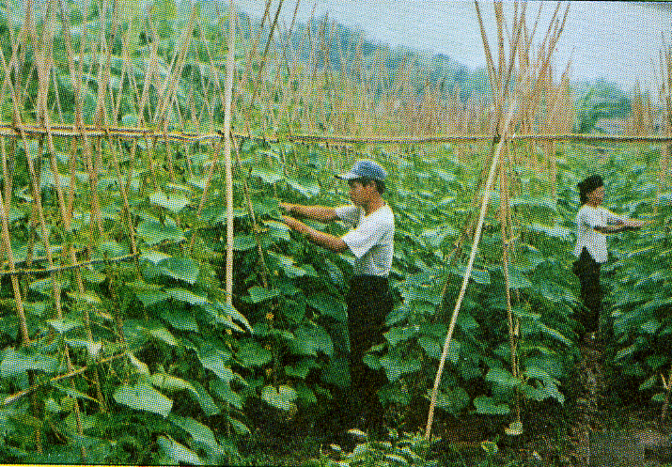
Tự nhiên xã hội: (Tiết 41)
Thân cây
Hoạt động 2: Phân loại thân cây theo cách mọc
3. Cây dưa leo

Slide 9
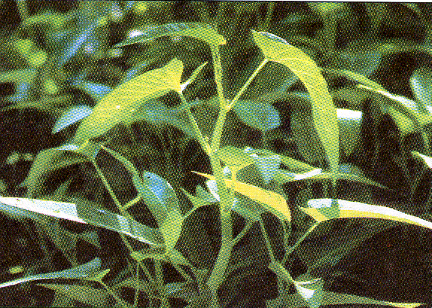
Tự nhiên xã hội: (Tiết 41)
Thân cây
Hoạt động 2: Phân loại thân cây theo cách mọc:
4. Cây rau muống

Slide 10
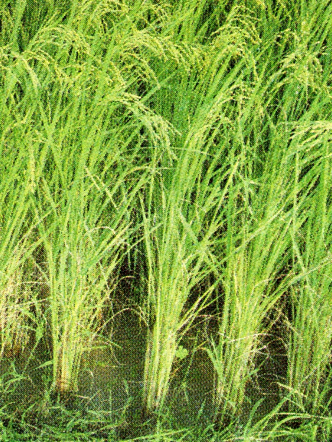
Tự nhiên xã hội: (Tiết 41)
Thân cây
Hoạt động 2: Phân loại thân cây theo cách mọc
5. Cây lúa

Slide 11
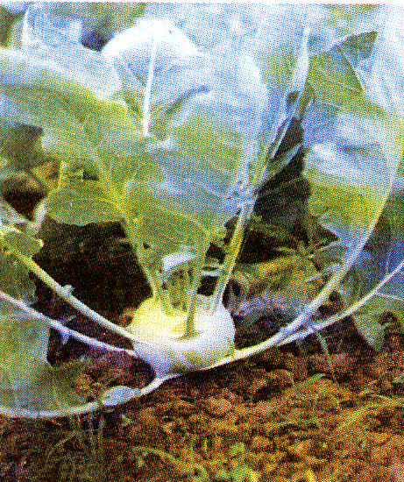
Tự nhiên xã hội: (Tiết 41)
Thân cây
Hoạt động 2: Phân loại thân cây theo cách mọc
6. Cây su hào

Slide 12
Tự nhiên xã hội: (Tiết 41)
Thân cây
Hoạt động 2: Phân loại thân cây theo cách mọc
7. Cây gỗ trong rừng

Slide 13
Tự nhiên xã hội: (Tiết 41)
Thân cây
Hoạt động 2: Phân loại thân cây theo cách mọc:
1
Cây nhãn
2
Cây bí đỏ
3
Cây dưa leo
4
7
Cây rau muống
5
Cây lúa
6
Cây su hào
Cây gỗ trong rừng

Slide 14
Tự nhiên xã hội: (Tiết 41)
Thân cây
Hoạt dộng 2: Phân loại thân cây theo cách mọc:
PHIẾU BÀI TẬP:
Đánh dấu X vào những cây có cách mọc đứng, mọc leo, mọc bò:
Hình | Tên cây | Cách mọc
 |  | Đứng | Leo | Bò
1 | Cây nhãn
2 | Cây bí đỏ
3 | Cây dưa leo
4 | Cây rau muống
5 | Cây lúa
6 | Cây su hào
7 | Cây gỗ trong rừng

Slide 15
Tự nhiên xã hội: (Tiết 41)
Thân cây
Hoạt động 2: Phân loại thân cây theo cách mọc:
- Thế nào là thân mọc đứng?
Những cây có thân mọc đứng là những cây trong quá trình phát triển tự nhiên thân cây vươn thẳng lên, không dựa vào bất kì cây hay vật nào khác.
- Thế nào là thân mọc bò?
Những cây có thân mọc bò là những cây trong quá trình phát triển tự nhiên thân cây bò lan trên mặt đất.
- Thế nào là thân mọc leo?
Những cây có thân mọc leo thường yếu ớt nên tự thân chúng không mọc thẳng được mà phải dựa vào cây khác hay một vật nào đó để cây phát triển.

Slide 16
Tự nhiên xã hội: (Tiết 41)
Thân cây
Hoạt động 2: Phân loại thân cây theo cách mọc
1
Cây nhãn
2
Cây bí đỏ
3
Cây dưa leo
4
7
Cây rau muống
5
Cây lúa
6
Cây su hào
Cây gỗ trong rừng

Slide 17
Tự nhiên xã hội: (Tiết 41)
Thân cây
Hoạt động 2: Phân loại thân cây theo cách mọc
PHIẾU BÀI TẬP:
Hình | Tên cây | Cách mọc
 |  | Đứng | Leo | Bò
1 | Cây nhãn
2 | Cây bí đỏ
3 | Cây dưa leo
4 | Cây rau muống
5 | Cây lúa
6 | Cây su hào
7 | Cây gỗ trong rừng
X
X
X
X

Slide 18
Cây nhãn
Cây su hào
Cây lúa
Cây gỗ trong rừng

Slide 19
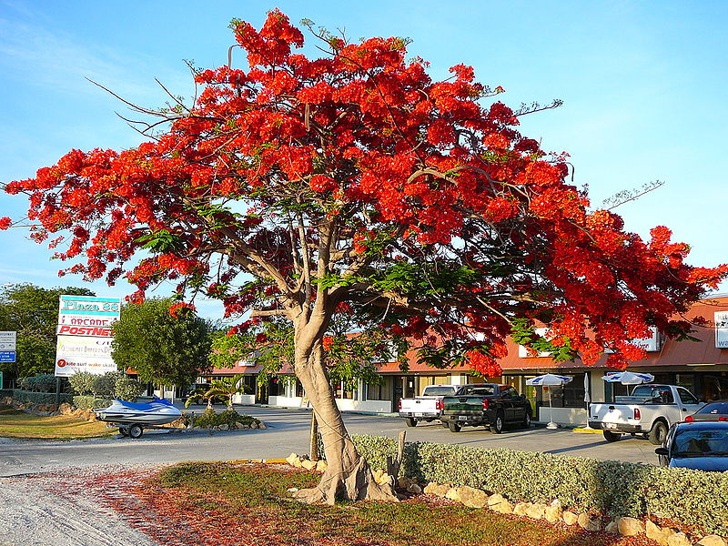
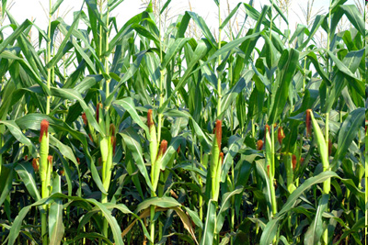
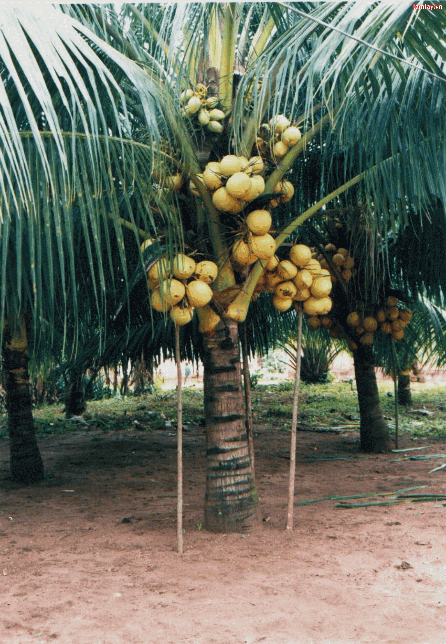
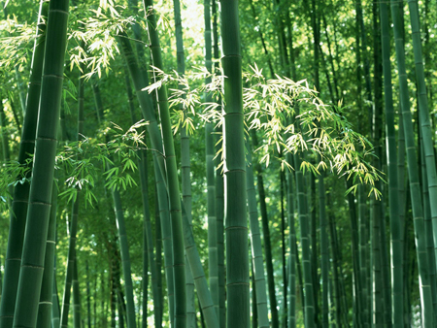
CÂY PHƯỢNG
CÂY NGÔ
CÂY DỪA
CÂY TRE

Slide 20
Tự nhiên xã hội: (Tiết 41)
Thân cây
Hoạt động 2: Phân loại thân cây theo cách mọc
PHIẾU BÀI TẬP:
Hình | Tên cây | Cách mọc
 |  | Đứng | Leo | Bò
1 | Cây nhãn
2 | Cây bí đỏ
3 | Cây dưa leo
4 | Cây rau muống
5 | Cây lúa
6 | Cây su hào
7 | Cây gỗ trong rừng
X
X
X
X

Slide 21
Tự nhiên xã hội: (Tiết 41)
Thân cây
Hoạt động 2: Phân loại thân cây theo cách mọc
PHIẾU BÀI TẬP:
Hình | Tên cây | Cách mọc
 |  | Đứng | Leo | Bò
1 | Cây nhãn
2 | Cây bí đỏ
3 | Cây dưa leo
4 | Cây rau muống
5 | Cây lúa
6 | Cây su hào
7 | Cây gỗ trong rừng
X
X
X
X
X

Slide 22
Cây dưa leo

Slide 23
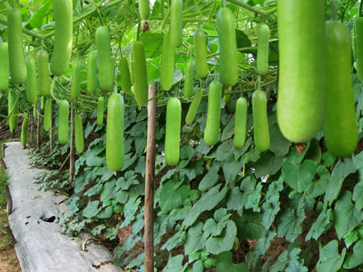
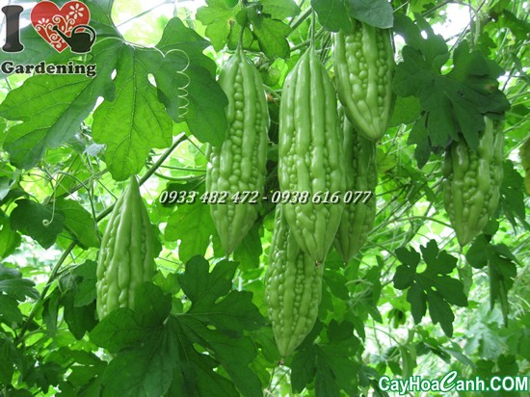
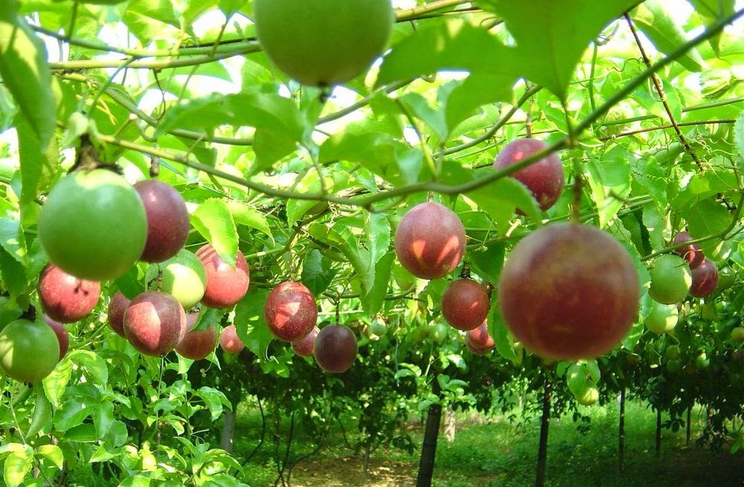
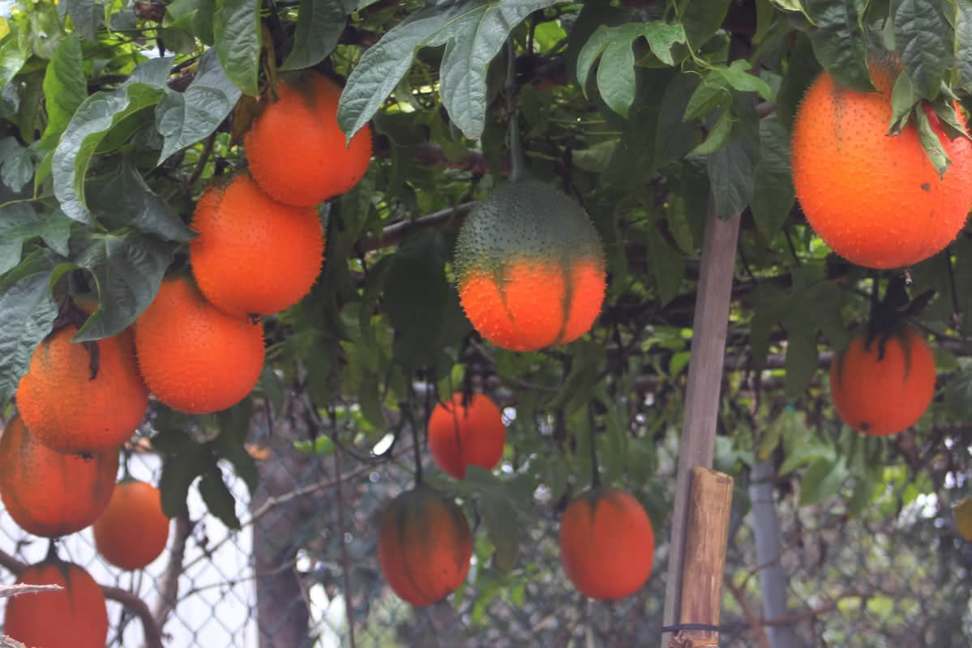
CÂY BÍ CHANH
CÂY KHỔ QUA
CÂY CHANH DÂY
CÂY GẤC

Slide 24
Tự nhiên xã hội: (Tiết 41)
Thân cây
Hoạt động 2: Phân loại thân cây theo cách mọc
PHIẾU BÀI TẬP:
Hình | Tên cây | Cách mọc
 |  | Đứng | Leo | Bò
1 | Cây nhãn
2 | Cây bí đỏ
3 | Cây dưa leo
4 | Cây rau muống
5 | Cây lúa
6 | Cây su hào
7 | Cây gỗ trong rừng
X
X
X
X
X

Slide 25
Tự nhiên xã hội: (Tiết 41)
Thân cây
Hoạt động 2: Phân loại thân cây theo cách mọc
PHIẾU BÀI TẬP:
Hình | Tên cây | Cách mọc
 |  | Đứng | Leo | Bò
1 | Cây nhãn
2 | Cây bí đỏ
3 | Cây dưa leo
4 | Cây rau muống
5 | Cây lúa
6 | Cây su hào
7 | Cây gỗ trong rừng
X
X
X
X
X
X
X

Slide 26
CÂY THÂN BÒ
Cây bí đỏ
Cây rau muống

Slide 27
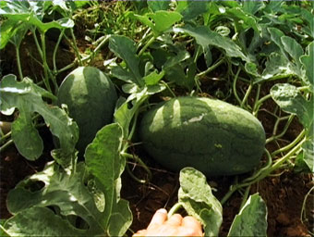
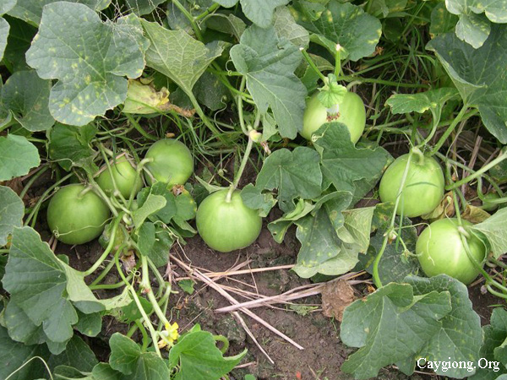
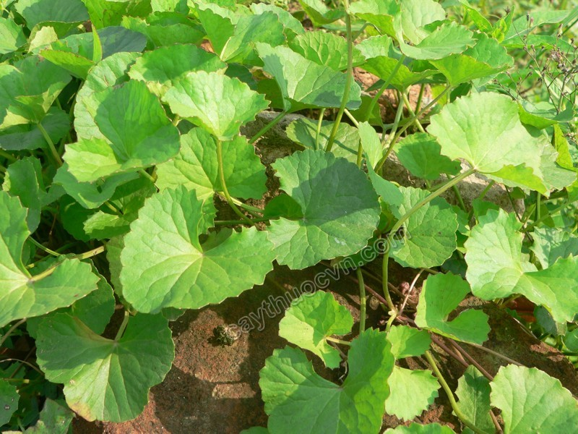
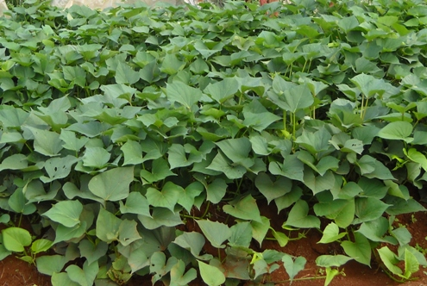
CÂY DƯA HẤU
DƯA GANG
RAU MÁ
KHOAI LANG

Slide 28
Tự nhiên xã hội: (Tiết 41)
Thân cây
Hoạt động 2: Phân loại thân cây theo cách mọc
PHIẾU BÀI TẬP:
Hình | Tên cây | Cách mọc
 |  | Đứng | Leo | Bò
1 | Cây nhãn
2 | Cây bí đỏ
3 | Cây dưa leo
4 | Cây rau muống
5 | Cây lúa
6 | Cây su hào
7 | Cây gỗ trong rừng
X
X
X
X
X
X
X

Slide 29
Tự nhiên xã hội: (Tiết 41)
Thân cây
Hoạt động 2: Phân loại thân cây theo cách mọc
- Các cây thường có thân mọc đứng; một số cây có thân leo, thân bò.
Thân cây có mấy cách mọc? Đó là những cách nào?.
Hoạt động 3: Phân loại thân cây theo cấu tạo

Slide 30
Tự nhiên xã hội: (Tiết 41)
Thân cây
Hoạt động 3: Phân loại thân cây theo cấu tạo
PHIẾU BÀI TẬP:
Xếp các loại cây sau vào 2 cột thích hợp trong bảng dưới
đây: Cây nhãn, cây bí đỏ, cây dưa chuột, cây lúa, cây rau
muống, cây su hào, cây gỗ trong rừng.
Thân gỗ | Thân thảo

Slide 31
Tự nhiên xã hội: (Tiết 41)
Thân cây
Hoạt động 3: Phân loại thân cây theo cấu tạo
- Thế nào là thân gỗ?
Những cây có thân to, khỏe, cứng, chắc, dẻo dai thì ta gọi đó là thân gỗ.
- Thế nào là thân thảo?
Những cây có thân nhỏ, mềm, yếu thì ta gọi đó là thân thảo.

Slide 32
Tự nhiên xã hội: (Tiết 41)
Thân cây
Hoạt động 3: Phân loại thân cây theo cấu tạo
1
Cây nhãn
2
Cây bí đỏ
3
Cây dưa leo
4
7
Cây rau muống
5
Cây lúa
6
Cây su hào
Cây gỗ trong rừng

Slide 33
Tự nhiên xã hội: (Tiết 41)
Thân cây
Hoạt động 3: Phân loại thân cây theo cấu tạo
PHIẾU BÀI TẬP:
Xếp các loại cây sau vào 2 cột thích hợp trong bảng dưới
đây: Cây nhãn, cây bí đỏ, cây dưa chuột, cây lúa, cây rau
muống, cây su hào, cây gỗ trong rừng.
Thân gỗ | Thân thảo
- Cây nhãn
- Cây gỗ trong rừng

Slide 34
CÂY THÂN GỖ
Cây nhãn
Cây gỗ trong rừng

Slide 35
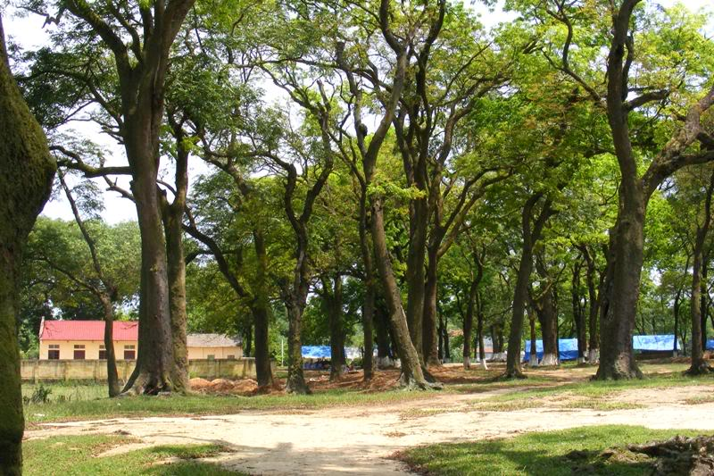
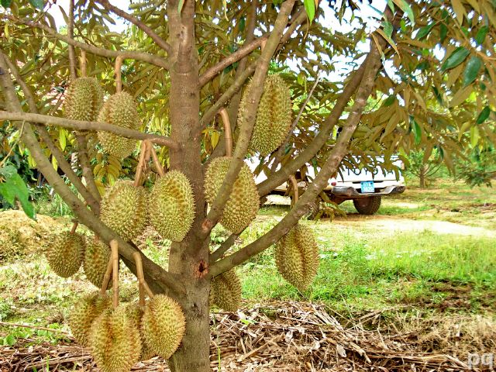
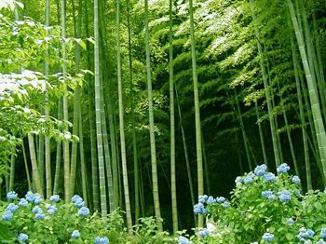
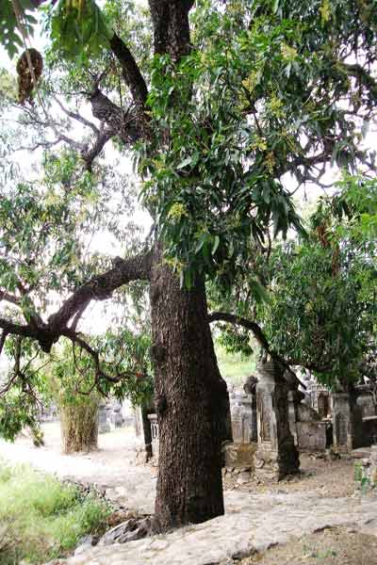
CÂY SẦU RIÊNG
CÂY GỖ LIM
CÂY TRE
CÂY XOÀI

Slide 36
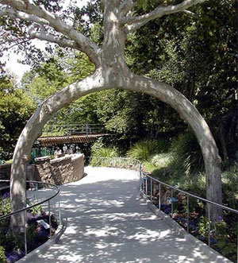
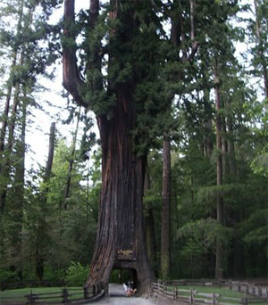
Tự nhiên xã hội: (Tiết 41)
Thân cây
Hoạt động 3: Phân loại thân cây theo cấu tạo
Ích lợi của thân gỗ
Thân cây làm cổng nhà
Thân cây làm cổng làng

Slide 37
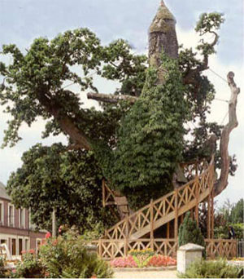
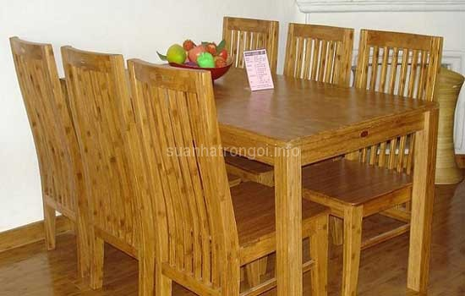
Tự nhiên xã hội: (Tiết 41)
Thân cây
Hoạt động 3: Phân loại thân cây theo cấu tạo
Thân cây làm cầu thang
Thân cây làm bàn ghế

Slide 38
Tự nhiên xã hội: (Tiết 41)
Thân cây
Hoạt động 3: Phân loại thân cây theo cấu tạo:
PHIẾU BÀI TẬP:
Xếp các loại cây sau vào 2 cột thích hợp trong bảng dưới
đây: Cây nhãn, cây bí đỏ, cây dưa chuột, cây lúa, cây rau
muống, cây su hào, cây gỗ trong rừng.
Thân gỗ | Thân thảo
- Cây nhãn
- Cây bí đỏ
- Cây gỗ trong rừng
- Cây lúa
- Cây rau muống
- Cây dưa chuột
-Cây su hào

Slide 39
Cây rau muống
Cây su hào
Cây lúa
Cây bí đỏ
Cây dưa leo

Slide 40
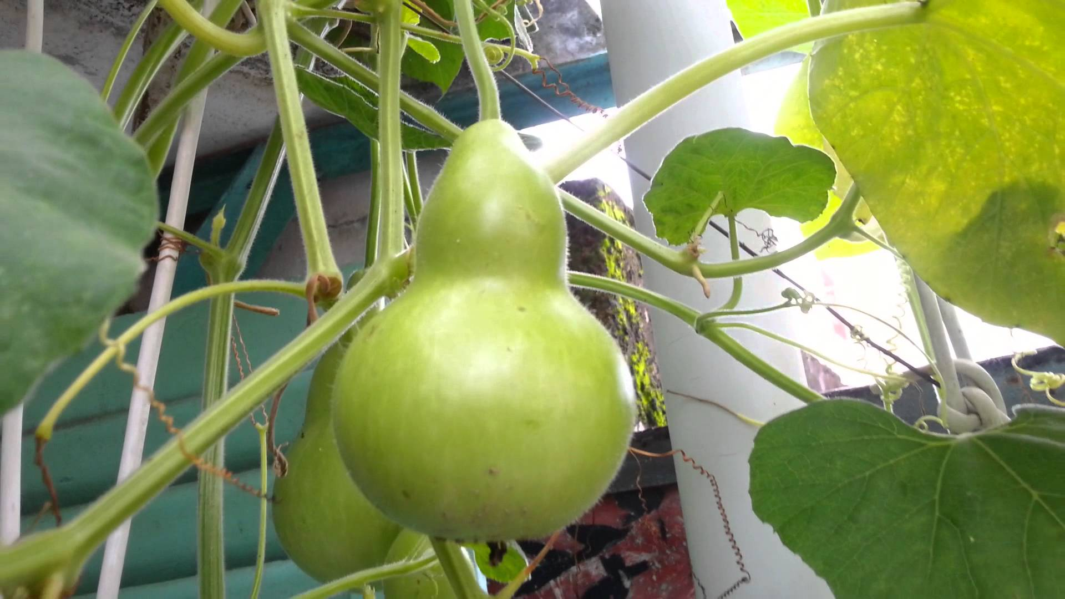
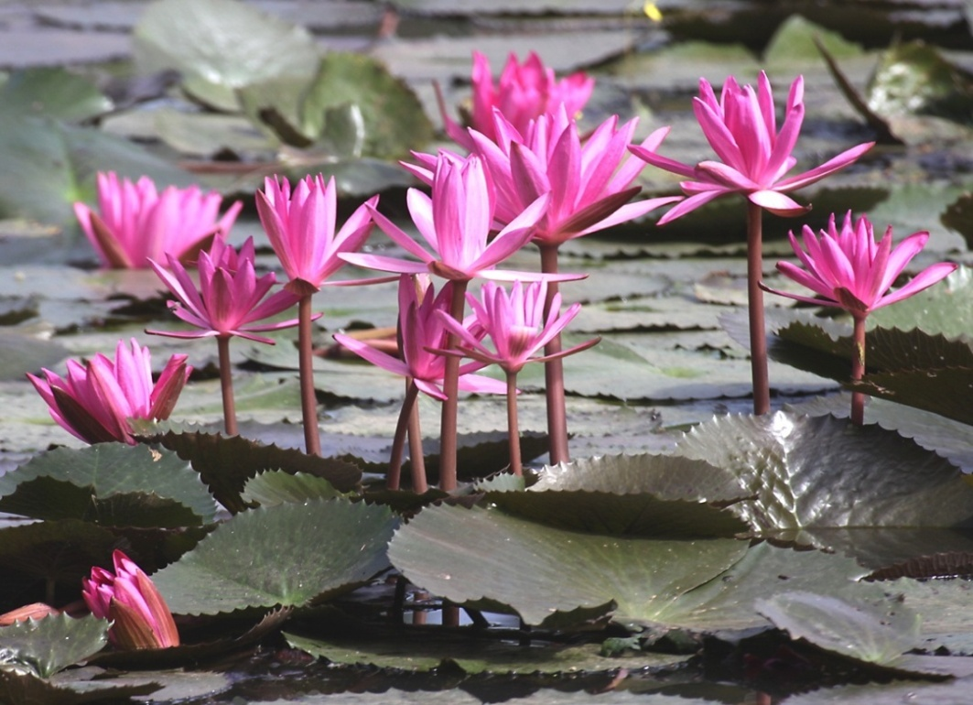
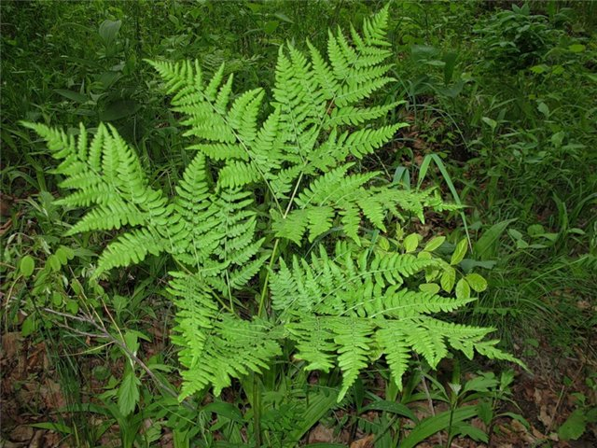
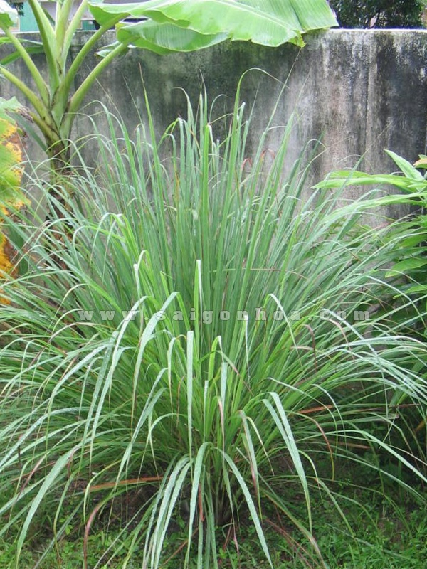
CÂY BẦU
HOA SÚNG
CÂY DƯƠNG SỈ
CÂY SẢ

Slide 41
Tự nhiên xã hội: (Tiết 41)
Thân cây
Hoạt động 3: Phân loại thân cây theo cấu tạo
1
Cây nhãn
2
Cây bí đỏ
3
Cây dưa leo
4
7
Cây rau muống
5
Cây lúa
6
Cây su hào
Cây gỗ trong rừng

Slide 42
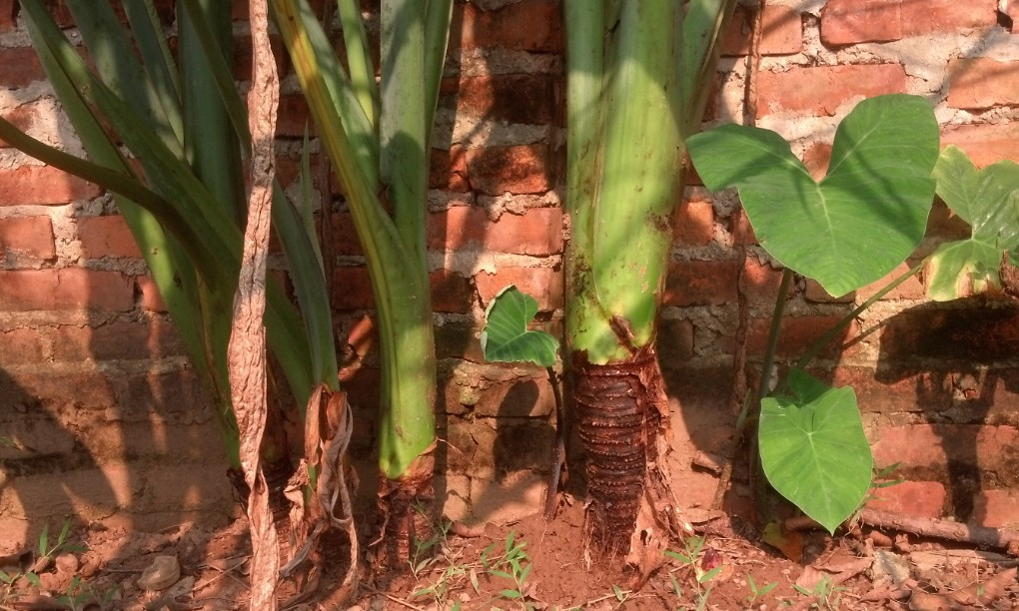
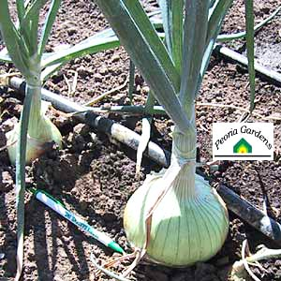
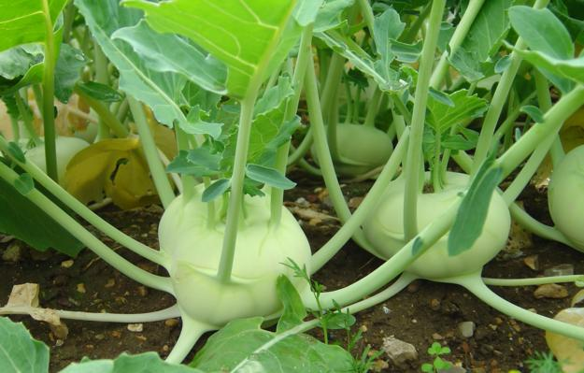
Tự nhiên xã hội: (Tiết 41)
Thân cây
Hoạt động 3: Phân loại thân cây theo cấu tạo
CÂY SU HÀO
KHOAI MÔN
HÀNH TÂY

Slide 43
Tự nhiên xã hội: (Tiết 41)
Thân cây
Hoạt động 2: Phân loại thân cây theo cách mọc
- Các cây thường có thân mọc đứng; một số cây có thân leo, thân bò.
Hoạt động 3: Phân loại thân cây theo cấu tạo
Theo cấu tạo, thân cây được phân thành mấy loại? Đó là những loại nào?
Có loại cây thân gỗ (nhãn, xoài,…), có loại cây thân thảo (lúa, rau muống,…).
Thân cây su hào có gì đặc biệt?
Cây su hào có thân phình to thành củ.

Slide 44
Tự nhiên xã hội: (Tiết 41)
Thân cây
KẾT LUẬN:
Thân cây có mấy cách mọc? Đó là những cách nào?.
- Các cây thường có thân mọc đứng; một số cây có thân leo, thân bò.
Có loại cây thân gỗ (nhãn, xoài,…), có loại cây thân thảo (lúa, rau muống,…).
Theo cấu tạo, thân cây được phân thành mấy loại? Đó là những loại nào?
Cây su hào có thân phình to thành củ.
Thân cây su hào có gì đặc biệt?

Slide 45
TRÒ CHƠI
Ô chữ kỳ diệu

Slide 46
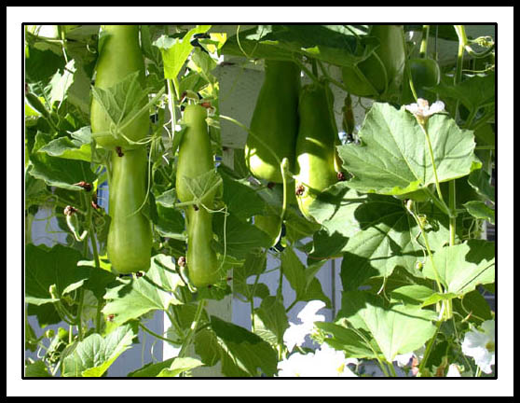
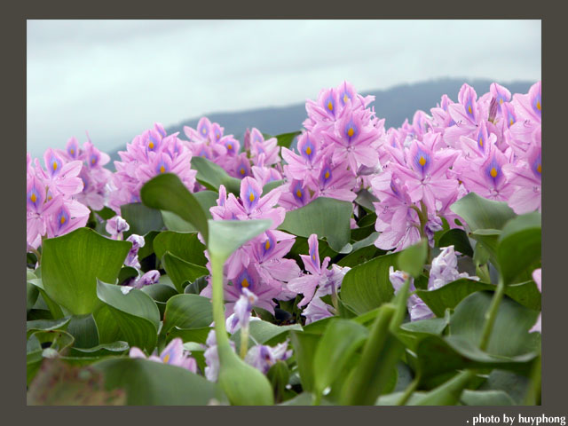
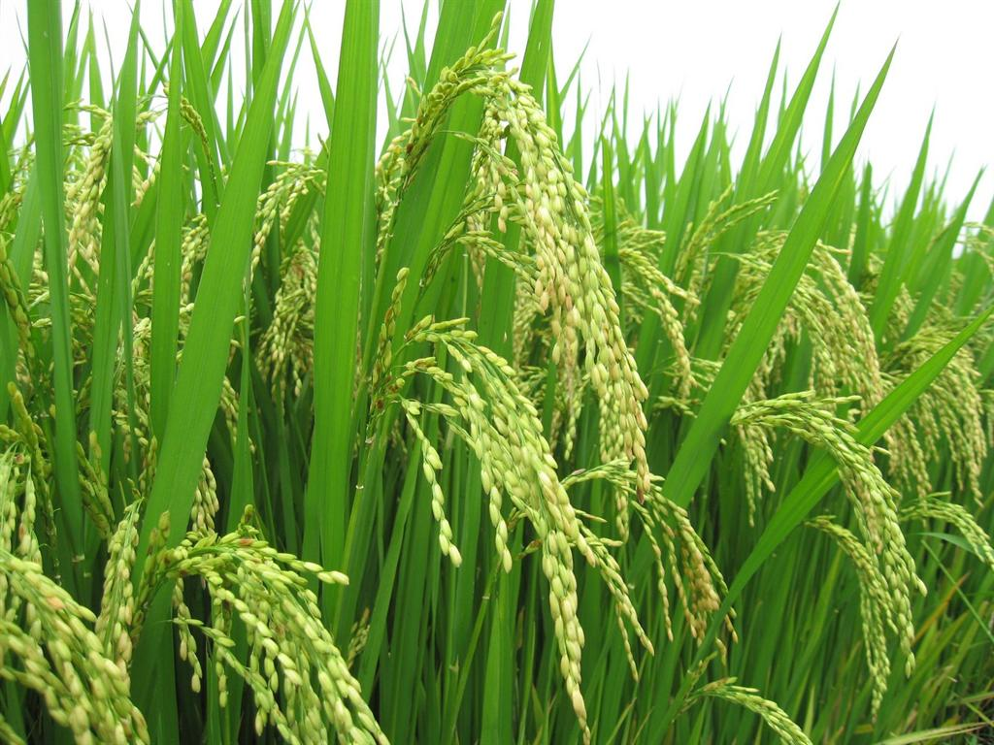
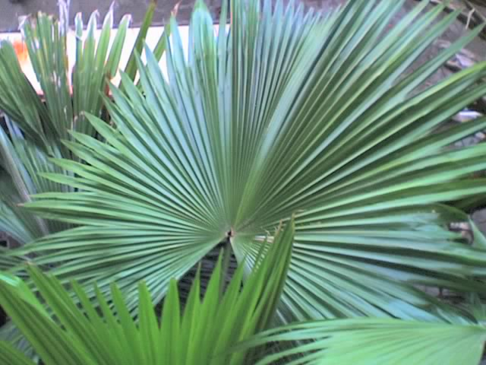
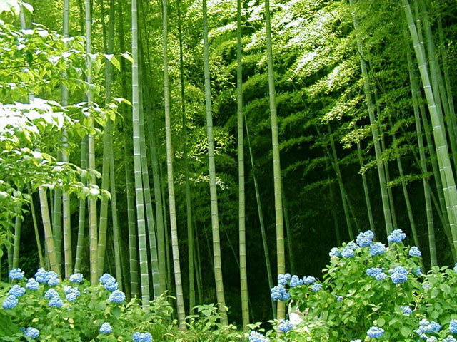
1
C | ¢ | Y | T | R | E
?
?
?
t
?
?
?
 |  |  |  |  |  | ?
C | © | Y | D | Ư­ | A | H | Ê | u
2
?
?
?
?
?
?
?
?
?
h
3
C | © | Y | C | ä
?
?
©
?
?
?
P | H | ­Ư | î | N | G | V | Ü
4
?
?
?
?
n
?
?
?
?
5
c
C | © | Y | L | ó | a
?
?
?
?
?
?
6
B | Ì | O | T | © | y
?
?
?
?
?
?
¢
C | © | Y | B | Ç | u
?
?
?
7
y
?
?
?
“Suốt đời trôi nổi ao sông
Lọc nước, nuôi lợn góp công với người
Bị chê là rẻ nhất đời
Mùa hoa nở tím sáng ngời ao quê. ”
“ Cây bò trên đất
Lá ráp quả tròn
Ruột đỏ như son
Vỏ ngoài xanh thẫm. ”
Đây là loài cây có tên trong bài hát “Đi học”
của nhạc sĩ Bùi Đình Thảo.
“ Cây gì mọc ở sân trường
Cùng em năm tháng thân thương bạn bè
Nấp trong tán lá tiếng ve
Sắc hoa đỏ rực gọi hè đến mau. ”
“ Cây gì bé nhỏ
Hạt nó nuôi người
Tháng Năm, tháng Mười
Cả làng đi gặt. ”
“ Cây gì mang dáng quê hương
Thân chia từng đốt rợp đường em đi
Mầm non dành tặng Thiếu nhi
Gắn vào huy hiệu, em ghi tạc lòng! ”
Cây gì cùng họ với cây bí, tuy rằng khác giống nhưng chung một giàn
2
4
1
5
7
6
3
T | H | © | N | C | © | y

Slide 47
Tự nhiên xã hội: (Tiết 41)
Thân cây
Hoạt động củng cố - ứng dụng:
Về nhà học thuộc lòng mục Bạn cần biết SGK/79.
Chuẩn bị bài: Thân cây (tiếp theo).

Slide 48
GIỜ HỌC ĐẾN ĐÂY LÀ KẾT THÚC!
CHÚC CÁC EM HỌC TỐT

